Slide 1


Phân tích dữ liệu thị trường xe Ấn Đô & Dự đoán giá và các đặc trưng ảnh hưởng
5
NHÓM 2
GVHD:
Th.s Lê Minh Tân
Môn Học: Nhập Môn Khoa Học Dữ Liệu

Slide 2
MỤC LỤC
01
02
03
04
Lý do chọn đề tài
Giới thiệu về Dataset
Tiền xử lý dữ liệu và phân tích khám phá dữ liệu
Xây dựng mô hình
05
06
07
08
Đánh giá mô hình
Phân tích và đánh giá
Kết luận và hướng tương lai
Tài liệu tham khảo

Slide 3
01
PART
Lý do chọn đề tài
NHÓM 2

Slide 4
Thị trường xe cũ Ấn Độ phát triển mạnh mẽ
Tăng trưởng kinh tế và dân số trẻ
Ý nghĩa của dự án
Nền tảng giao dịch trực tuyến

Slide 5
Tăng trưởng kinh tế và dân số trẻ
01
02
03
Ấn Độ có tốc độ tăng trưởng kinh tế cao, GDP liên tục tăng trong những năm qua, tạo điều kiện thuận lợi cho thị trường xe phát triển.
Dân số Ấn Độ trẻ, chiếm tỷ lệ lớn, nhu cầu sở hữu xe cá nhân cao, thúc đẩy thị trường xe Ấn Độ sôi động.
Thị trường xe cũ Ấn Độ đang phát triển nhanh chóng, với lượng giao dịch xe cũ tăng đều qua các năm.

Slide 6
Số lượng nền tảng giao dịch trực tuyến tăng
Số lượng nền tảng giao dịch xe trực tuyến như CarDekho, Cars24 không ngừng tăng, lượng người sử dụng và giao dịch xe qua các nền tảng này cũng tăng mạnh.
Các nền tảng này cung cấp dữ liệu phong phú về thị trường xe cũ Ấn Độ, giúp nghiên cứu thị trường một cách toàn diện.
Dữ liệu từ các nền tảng này giúp doanh nghiệp và người mua xe có thông tin chính xác về thị trường xe cũ.

Slide 7
Ý nghĩa của dự án
02
Người mua xe có thông tin chính xác về giá xe và các đặc trưng ảnh hưởng, tránh mua hớ, mua lỗ, giúp thị trường xe phát triển lành mạnh.
01
03
Dự án giúp doanh nghiệp xe Ấn Độ hiểu thị trường, dự đoán giá xe, tối ưu chiến lược kinh doanh, từ đó tăng lợi nhuận và thị phần.
Nghiên cứu này cũng giúp chính sách về xe cũ được điều chỉnh phù hợp với thị trường.

Slide 8
02
PART
Giới thiệu về Dataset
NHÓM 2

Slide 9

PAS
P (Target population): Tất cả xe cũ đang được rao bán tại Ấn Độ, bao gồm xe cũ của các thương hiệu khác nhau, các dòng xe khác nhau.
A (Access frame): Xe cũ được rao bán trên trang web www.cardekho.com và www.cars24.com, hai trang web lớn về giao dịch xe cũ tại Ấn Độ.
S (Sample): Hơn 15.000 bản ghi thông tin xe cũ được chọn ngẫu nhiên từ dữ liệu trên hai trang web, đảm bảo tính đại diện cho thị trường xe cũ Ấn Độ.

Slide 10
Các yếu tố ảnh hưởng đến tính đúng đắn của dữ liệu
01
02
03
Time: Dữ liệu xe cũ có thể trở nên lỗi thời nhanh chóng theo thời gian, giá xe thay đổi do thị trường biến động, lạm phát, xuất hiện mẫu xe mới,...
Place Giá xe cũ có thể khác nhau giữa các khu vực do sự chênh lệch về nhu cầu, thuế,...
Culture Sở thích về thương hiệu, kiểu dáng của mỗi vùng là khác nhau, tôn giáo và tín ngưỡng cũng gián tiếp đến việc lựa chọn màu sắc và ngày mua, tác động đến giá xe.
04
05
06
Environment Điều kiện giao thông, hệ thống đường xá, cơ sở giao thông cùng với đó là môi trường ô nhiễm cũng ảnh hưởng đến giá xe.
Population Mật độ dân số, thu nhập bình quân, cấu trúc tuổi của dân số cũng ảnh hưởng đến nhu cầu và giá xe, khu vực đông dân, thu nhập cao thì nhu cầu tiêu thụ xe nhiều hơn.
Legality Chính sách về xe cũ như thuế, kiểm định,…, quy định về nguồn gốc, giấy tờ liên quan, quy định về môi trường như khí thải,… cũng ảnh hưởng đến giá xe.

Slide 11
Dataset 1: Car Price Prediction Dataset
Nội dung dữ liệu
Bao gồm các đặc điểm nổi bật liên quan đến ô tô, từ năm sản xuất, giá bán, số km đã lăn bánh, đến loại nhiên liệu, hình thức người bán, kiểu hộp số, số lượng chủ sở hữu trước đó, quãng đường đã đi, cùng các thông số kỹ thuật của động cơ。 Những thuộc tính này mang đến cái nhìn sâu sắc và giá trị, hé lộ các yếu tố chi phối giá ô tô。
Thông tin cơ bản
Tác giả: Sukhmandeep Singh Brar, số lượng mẫu: 8128, số lượng đặc trưng: 12。 Nguồn dữ liệu: Kaggle, cardekho.com, định dạng: CSV。
Danh sách các cột
name: tên, thương hiệu xe。 year: năm sản xuất (đơn vị: năm)。 selling_price: giá bán (đơn vị: INR)。 km_driven: số km đã đi。 fuel: loại nhiên liệu tiêu thụ。 seller_type: loại ngưaời bán。 transmission: loại hộp số。 owner: số đời chủ sở hữu trước đó。 mileage: mức tiêu hao nguyên liệu của xe được đo bằng km/l hoặc km/kg。 engine: dung tích động cơ。 max_power: công suất tối đa mà động cơ có thể tạo ra。 seats: số chỗ ngồi của xe。
Biến mục tiêu
Biến mục tiêu: selling_price (giá bán)

Slide 12
Dataset 2: Used Car Prices
Thông tin cơ bản
Biến mục tiêu
Tác giả: Sujay R, số lượng mẫu: 5847, số lượng đặc trưng: 14。 Nguồn dữ liệu: Kaggle, Cars24, định dạng: CSV。
Biến mục tiêu: Price (giá bán hiện tại)。
Nội dung dữ liệu
Danh sách các cột
Chứa đựng nhiều chi tiết phong phú và các đặc điểm liên quan đến ô tô đã qua sử dụng。 Trọng tâm của phân tích xoay quanh biến mục tiêu – giá của ô tô đã qua sử dụng, được tính bằng đơn vị lakhs。
Index: đánh thứ tự cho các hàng。 Name: tên, thương hiệu của xe。 Location: thành phố nơi chiếc xe được niêm yết。 Year: năm sản xuất。 Kilometers_Driven: số km đã đi。 Fuel_Type: loại nhiên liệu sử dụng。 Transmission: loại hộp số (tự động, thủ công)。 Owner_Type: số đời chủ sở hữu trước đó。 Mileage: mức tiêu hao nguyên liệu của xe được đo bằng km/l hoặc km/kg。 Engine: dung tích động cơ。 Power: công suất tối đa。 Seats: số chỗ ngồi。 New_Price: giá của chiếc xe mới cùng mẫu (đơn vị Cr hoặc Lakh)。 Price: giá bán hiện tại (đơn vị: Lakh)。

Slide 13
Dataset 3: Car Price Prediction Dataset
Thông tin cơ bản
Biến mục tiêu
Tác giả: Jackson Divakar R, số lượng mẫu: 2095, số lượng đặc trưng: 14 Nguồn dữ liệu: Kaggle, định dạng: CSV
Biến mục tiêu: selling_price (giá bán)
Nội dung dữ liệu
Danh sách các cột
Được xây dựng nhằm ước tính giá của xe đã qua sử dụng dựa trên nhiều đặc điểm khác nhau Hữu ích trong các bài toán máy học và phân tích hồi quy, giúp xác định các yếu tố tác động đến giá xe trên thị trường
name: tên thương hiệu。 year: năm sản xuất。 selling_price: giá bán (đơn vị INR)。 km_driven: số km đã đi。 fuel: loại nhiên liệu sử dụng。 seller_type: loại người bán。 transmission: loại hộp số (tự động hoặc thủ công)。 owner: số lượng người sở hữu trước đó。 seats: số chỗ ngồi。 max_power: công suất tối đa。 Mileage Unit: đơn vị của Mileage。 Mileage: mức tiêu hao nguyên liệu của xe。 Engine: dung tích động cơ。

Slide 14
03
PART
Tiền xử lý dữ liệu và phân tích khám phá dữ liệu
Nhóm 2

Slide 15
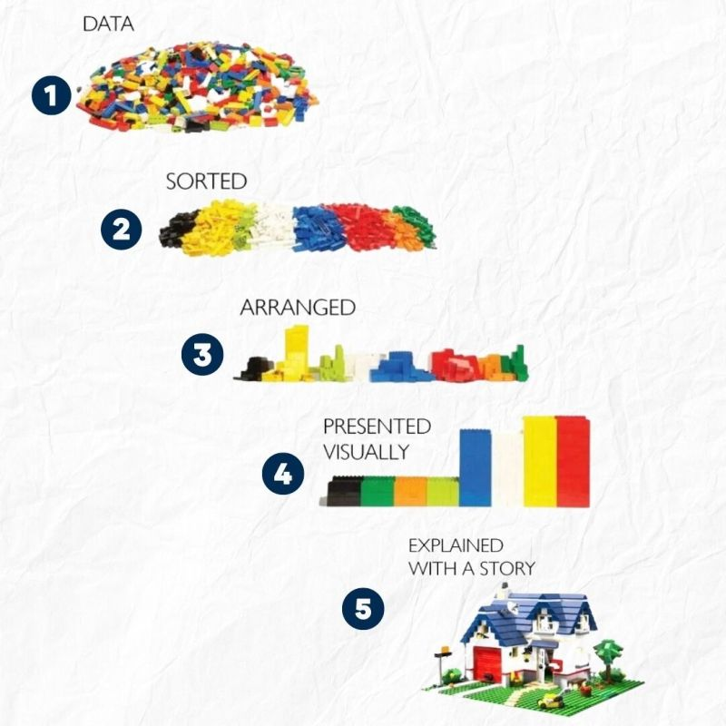
Quá trình tiền xử lí và khám phá dữ liệu

Slide 16



Tiền xử lý dữ liệu
Dữ liệu từ dataset 1
Dữ liệu từ dataset 2
Dữ liệu từ dataset 3
Loại bỏ các phương tiện sử dụng CNG và LPG, loại bỏ xe thử nghiệm (Test Drive Car). Xóa từ "Owner" trong cột owner, lấy tên hãng xe từ cột name. Chuyển đổi đơn vị giá bán, đổi tên cột mileage, xóa cột seller_type.
Loại bỏ xe điện, trích xuất số từ các cột Engine, Power và Mileage. Lấy tên hãng xe từ cột Name, đổi tên các cột theo chuẩn. Xóa các cột không cần thiết, sắp xếp lại thứ tự cột.
Loại bỏ các phương tiện sử dụng CNG và LPG, loại bỏ xe thử nghiệm (Test Drive Car). Xóa từ "Owner" trong cột owner, chuyển đổi đơn vị giá bán. Đổi tên các cột theo chuẩn, xóa các cột không cần thiết.

Slide 17
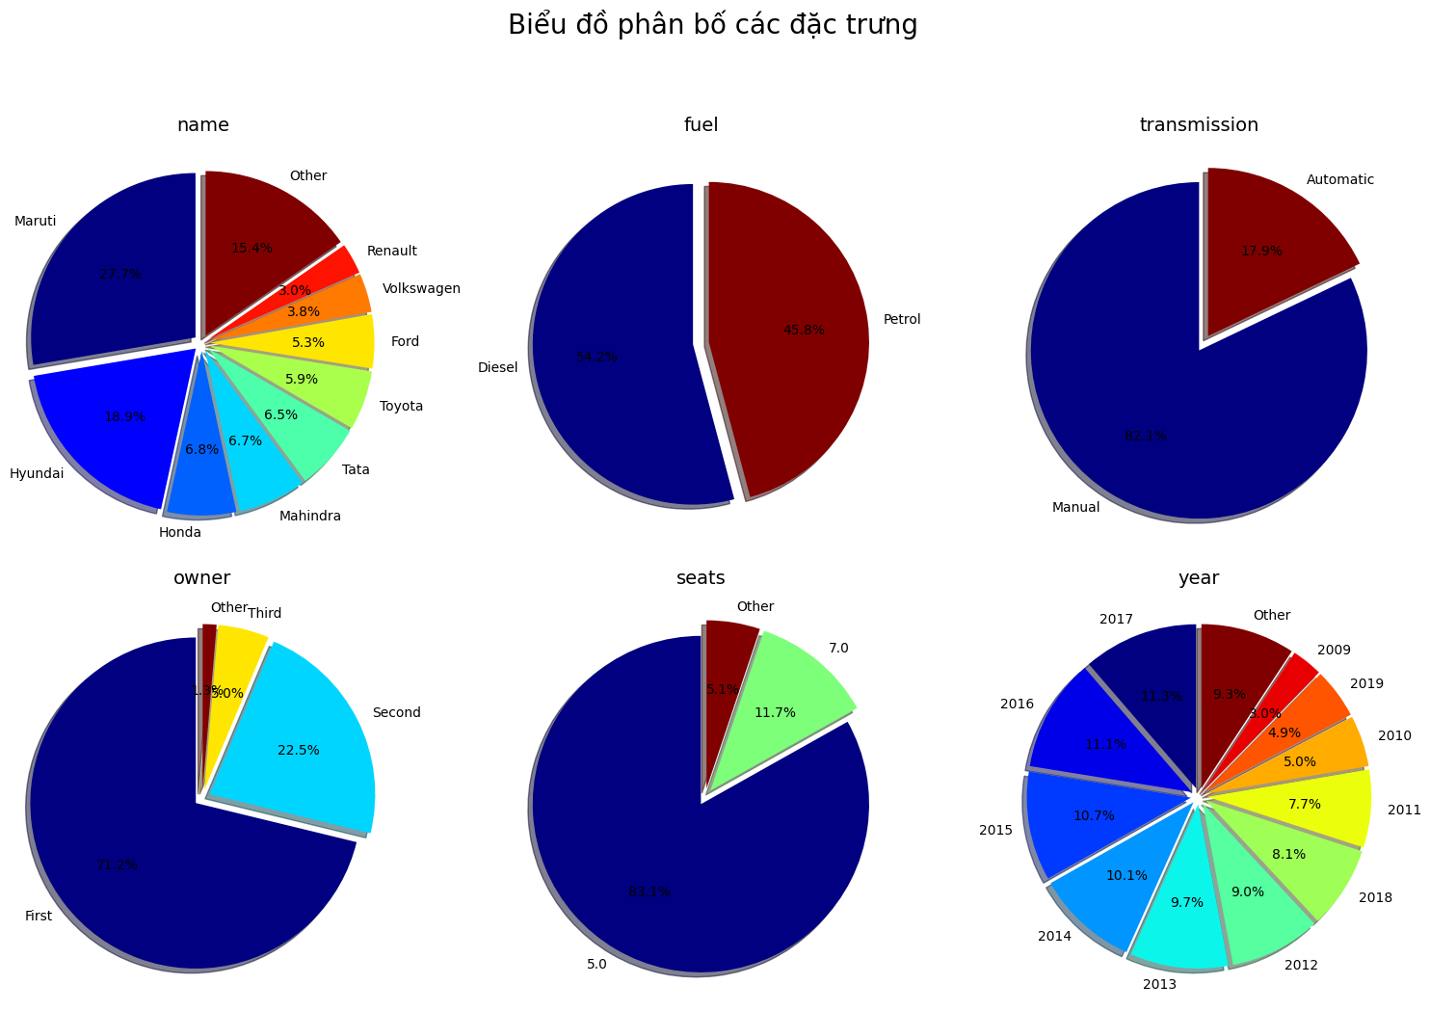
Phân tích khám phá dữ liệu
Biều đồ phân bố các đặc trưng
Biểu đồ hiển thị phân bố của các đặc trưng trong dữ liệu

Slide 18
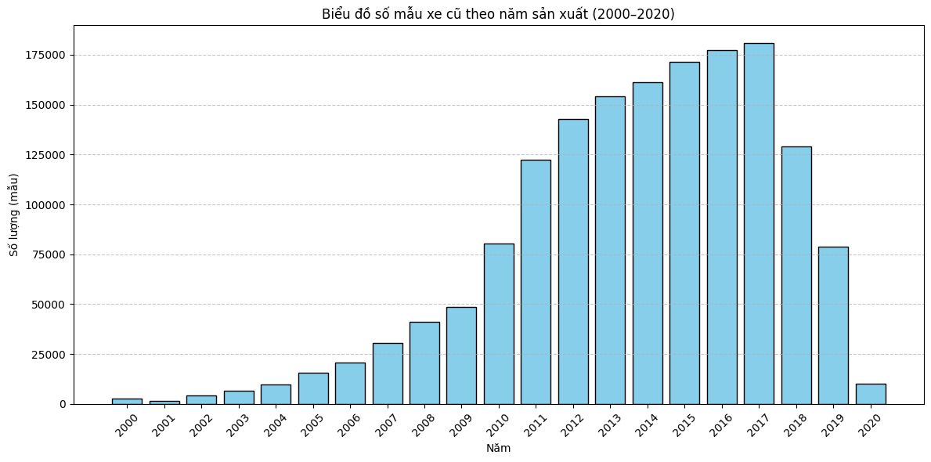
Phân tích khám phá dữ liệu
Biều đồ số mẫu xe cũ theo năm sản xuất (2000 – 2020)
Qua biểu đồ ta có thể thấy Các xe cũ được bán trên sàn giao dịch điện tử đa phần sản xuất trong khoảng từ năm 2011 đến 2017 và chạm đỉnh ở năm 2017

Slide 19
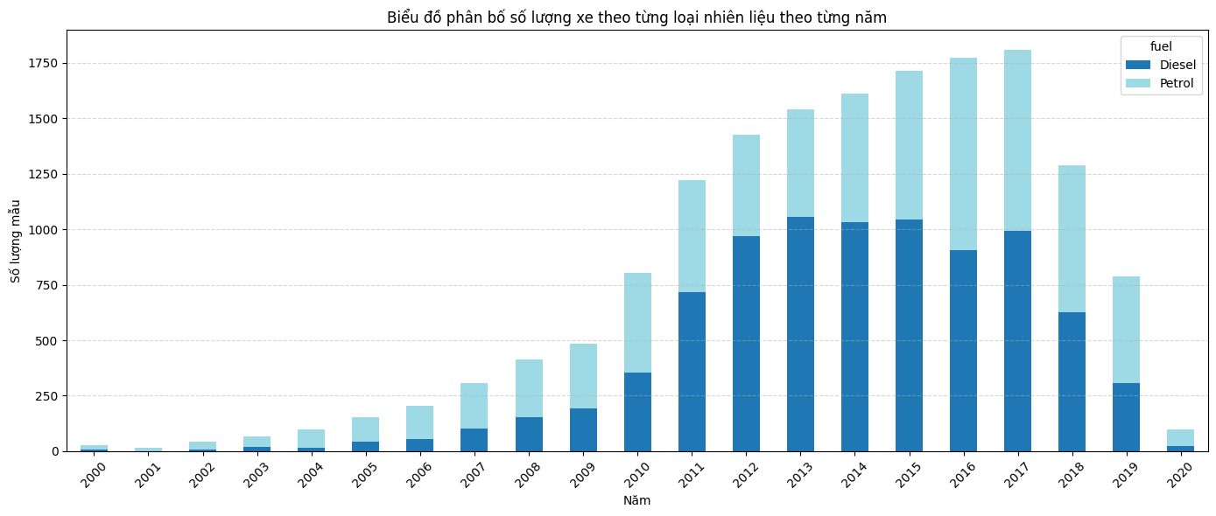
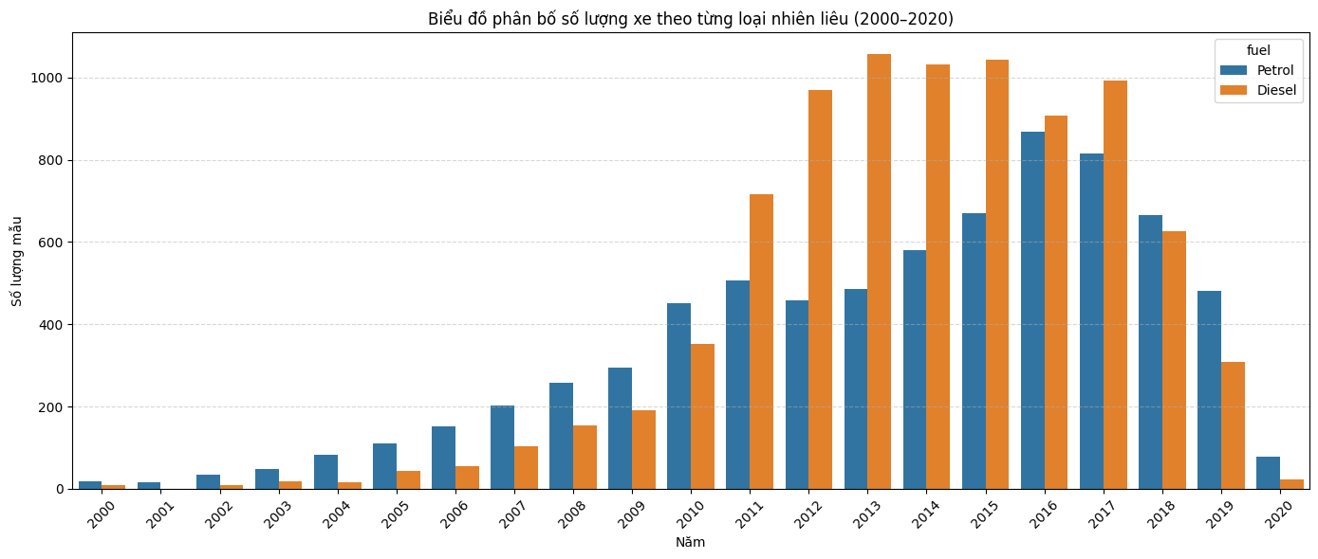
Phân tích khám phá dữ liệu
Biểu đồ phân bố số lượng xe theo từng loại nhiên liệu (2000 – 2020)
Qua biểu đồ ta có thể thấy các xe được từ năm 2000 đến năm 2010 và từ 2018 đến 2020 đa phần các xe cũ đều xử dụng nguyên liệu là Petrol nhưng trong các năm 2011 đến năm 2017 có sự bùng nổ về số lượng xe cũ sử dụng nguyên liệu Diesel

Slide 20
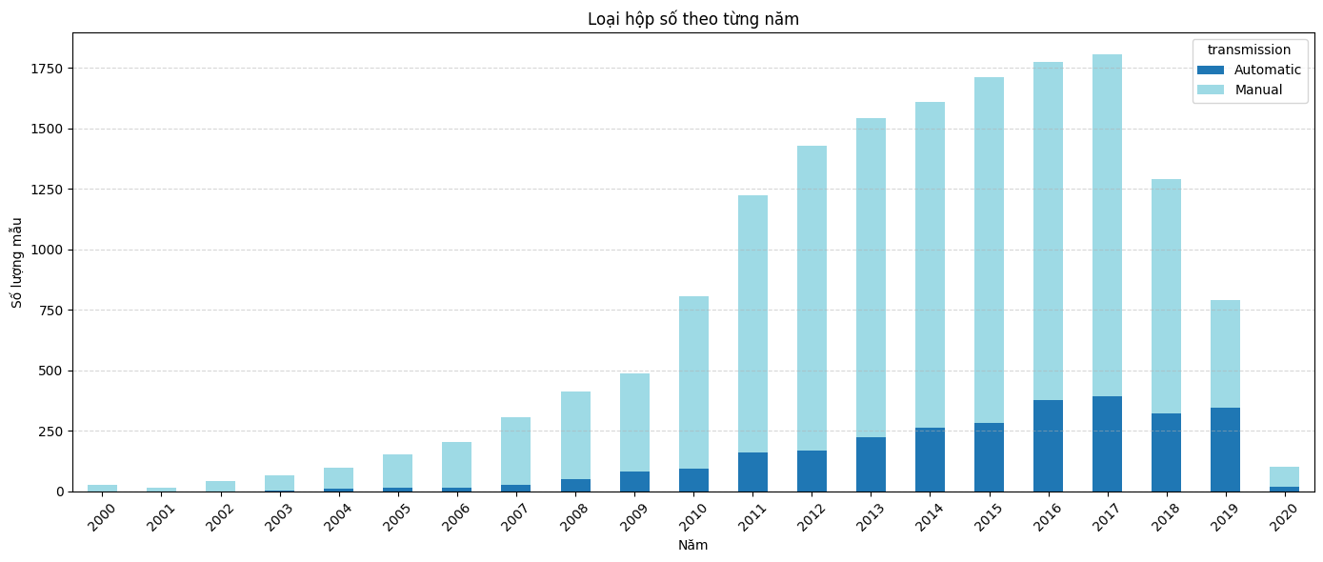
Phân tích khám phá dữ liệu
Biểu đồ phân bố số lượng xe theo từng loại hộp số (2000 – 2020)
Qua biểu đồ ta có thể thấy đa phần xe cũ đều xử dụng hộp số thủ công và công nghệ hộp số tự động chỉ mới phát triển trong khoảng thời từ năm 2003 trở lại đây

Slide 21
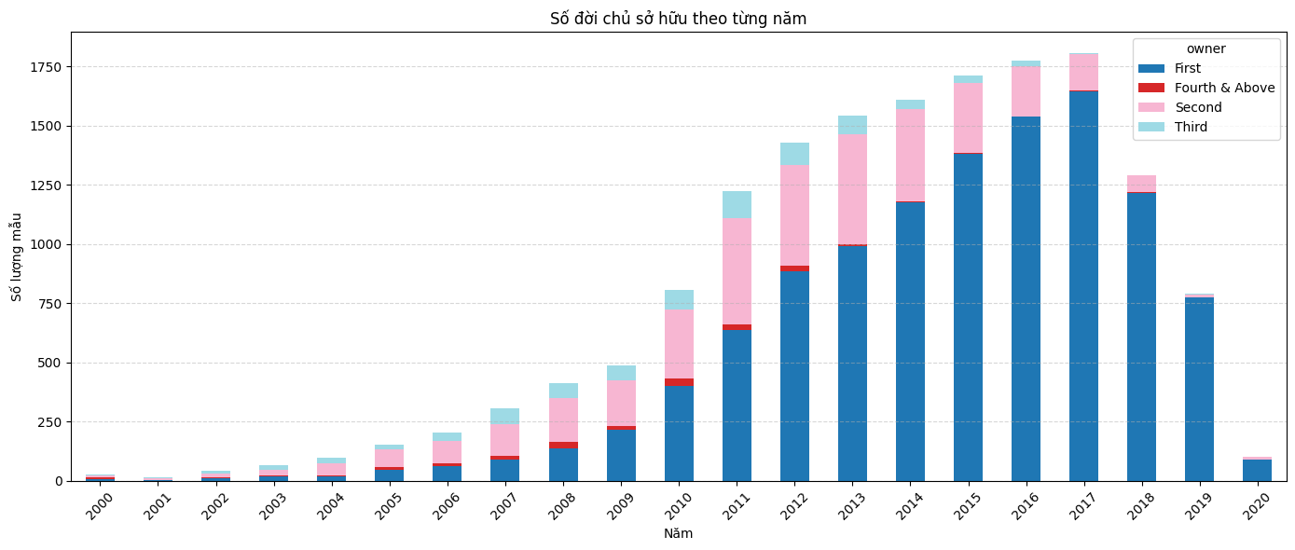
Phân tích khám phá dữ liệu
Biểu đồ phân bố số lượng xe theo số đời chủ sở hữu (2000 – 2020)
Biểu đồ cho ta thấy hầu hết các xe đều chỉ mới qua 1 đời chủ sỡ hữu

Slide 22
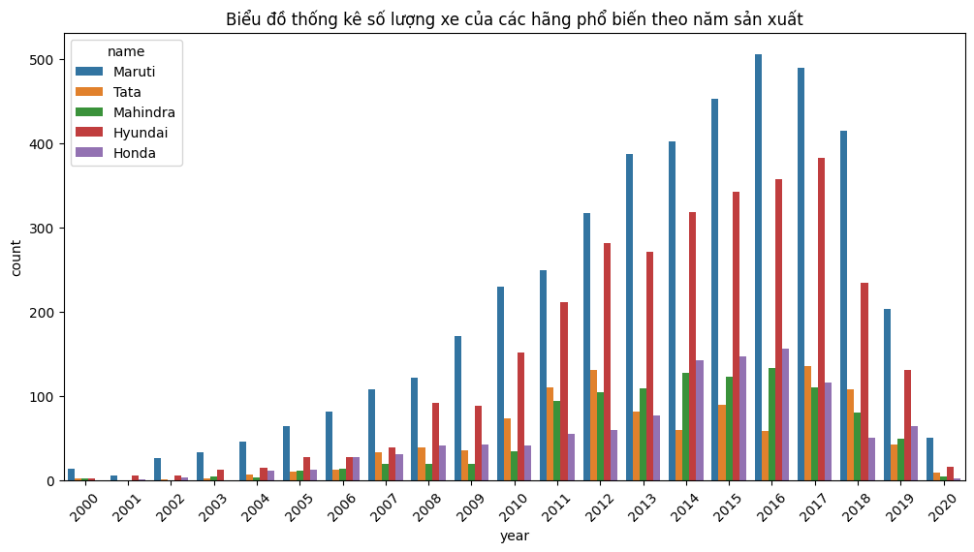
Phân tích khám phá dữ liệu
Biểu đồ thống kê số lượng xe của các hãng phổ biến theo năm sản xuất (2000 – 2020)
Qua biểu đồ ta có thể thấy được sự thống trị của 2 hang xe Maruti và Hyundai trong thị trường xe cũ nói riêng và thì trường xe ở ấn độ nói chung

Slide 23
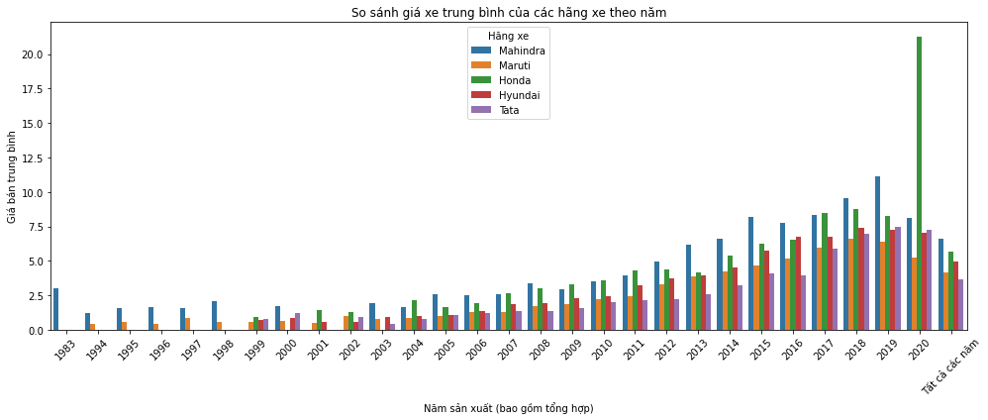
Phân tích khám phá dữ liệu
Biểu đồ thống kê giá xe trung bình của các hãng phổ biến theo năm sản xuất (2000 – 2020)

Slide 24
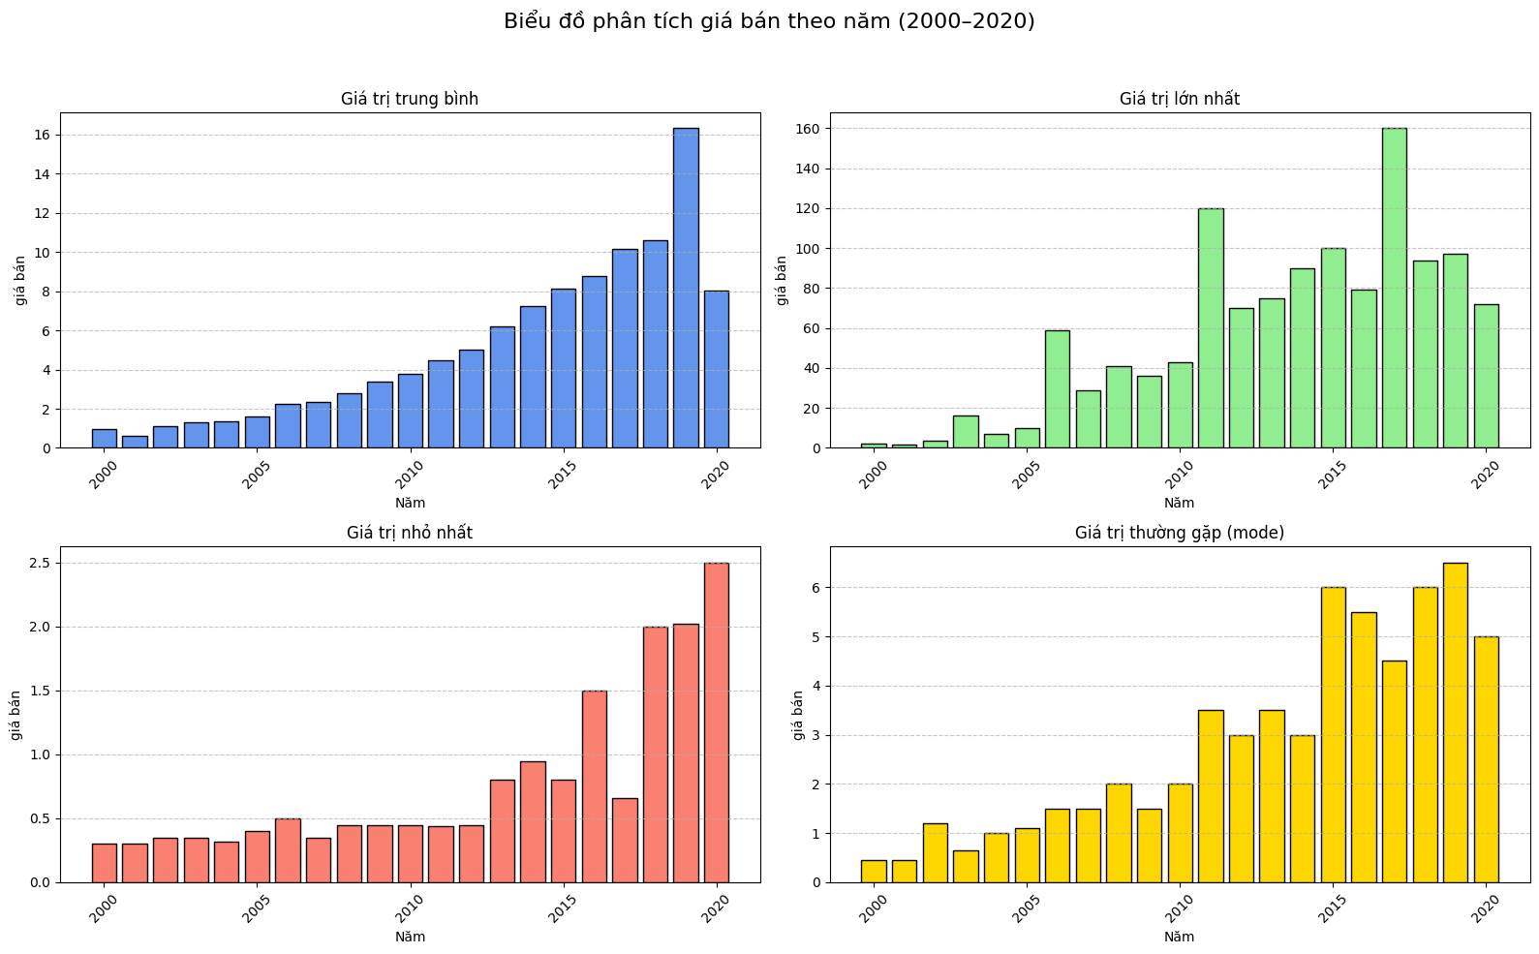
Phân tích khám phá dữ liệu
Biểu đồ phân tích giá bán theo năm
Qua biểu đồ cho ta thấy giá xe cũ được sản xuất càng gần thời gia thu thập dữ liệu thì càng cao nhưng ở ngưỡng năm 2019 có sự tăng đột biến gấp 1.5 lần giá xe trung bình năm 2018
Lý do: vào 4/2019 thì tiêu chuẩn về khí thải BS – VI đã được áp dụng cho tất cả các xe ở Ấn Độ điều này dẫn đến việc các giá xe được sản xuất từ năm 2018 trở về trước giảm mạnh do đa phần ko đáp ứng được các tiêu chuẩn còn các xe được sản xuất trong năm 2019 trơ đi thì tăng cao

Slide 25
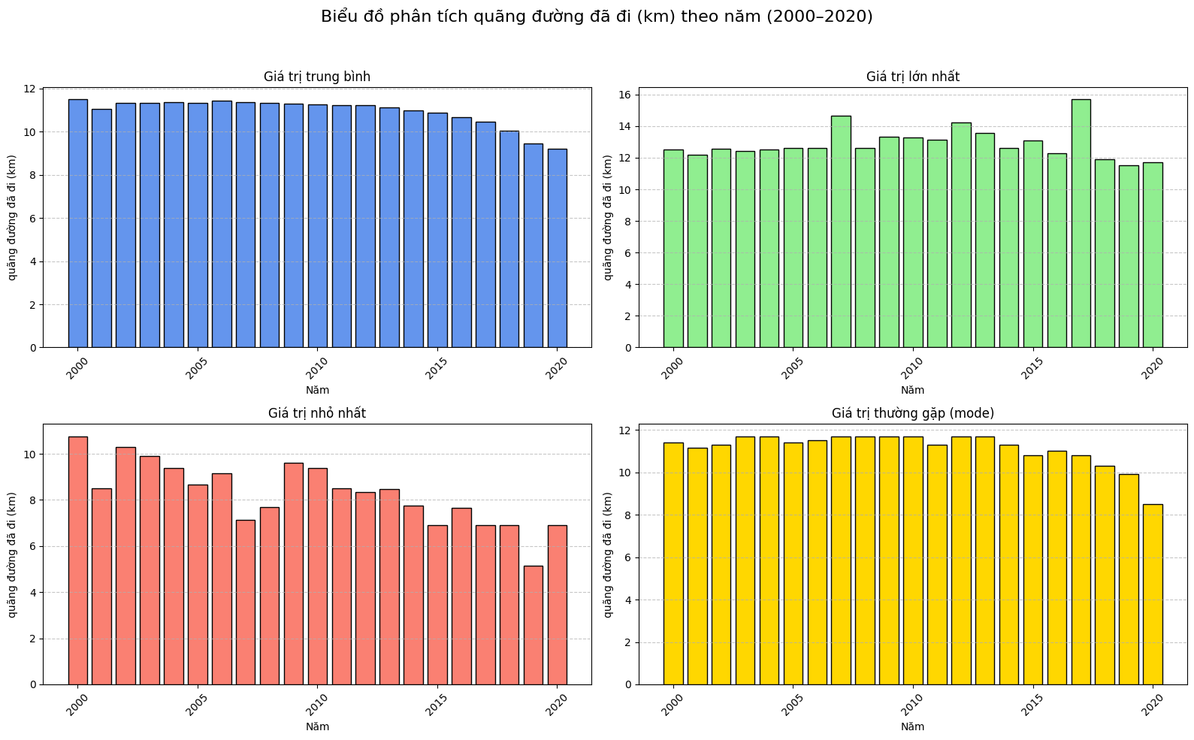
Phân tích khám phá dữ liệu
Biểu đồ phân tích quãng đường đã đi theo năm (2000 – 2020)

Slide 26
Phân tích khám phá dữ liệu
Biểu đồ phân tích mức tiêu hao nhiên liệu (km/l) theo năm (2000 – 2020)
Qua biểu đồ ta có thể nhân ra mức tiêu hao nhiên liệu giảm dần theo thời gian cho thấy sự phát triển trong việc sản xuất động cơ nhằm tối ưu hóa việc sử dung nhiên liệu

Slide 27
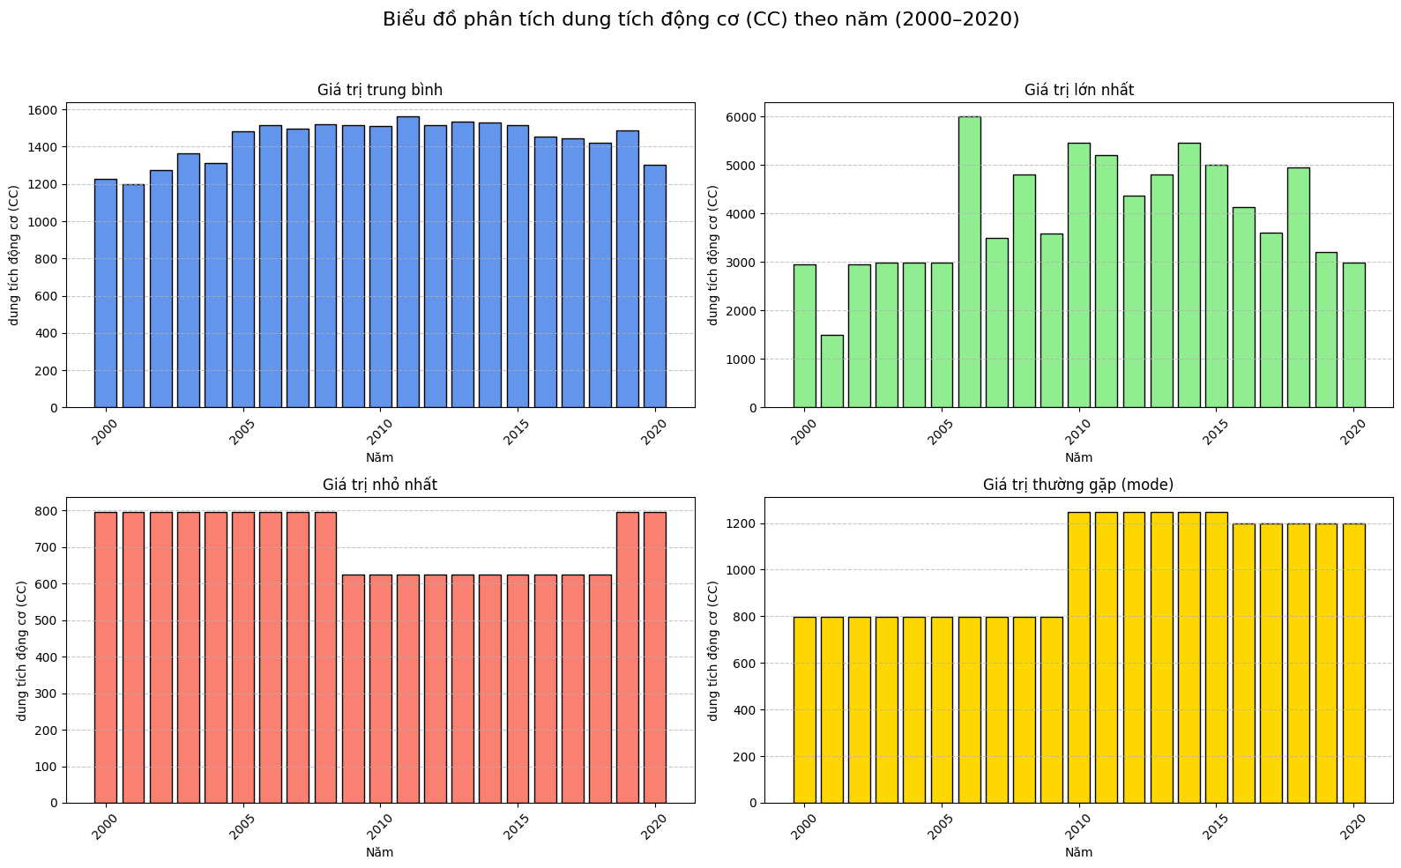
Phân tích khám phá dữ liệu
Biều đồ phân tích dung tích động cơ theo năm (2000 – 2020)
Qua biểu đồ ta có thể nhận thấy
+ Dung tích động cơ xe tăng mạnh giai đoạn 2000–2010, sau đó có xu hướng giảm nhẹ.
+ Mode tăng rõ rệt sau 2010: xe tầm trung trở thành xu hướng phổ biến.
+ Có dấu hiệu phân khúc xe cỡ nhỏ mở rộng 2009–2019, rồi thu hẹp vào 2020.
+ Xe động cơ cực lớn xuất hiện rải rác một số năm nhưng không phổ biến.

Slide 28
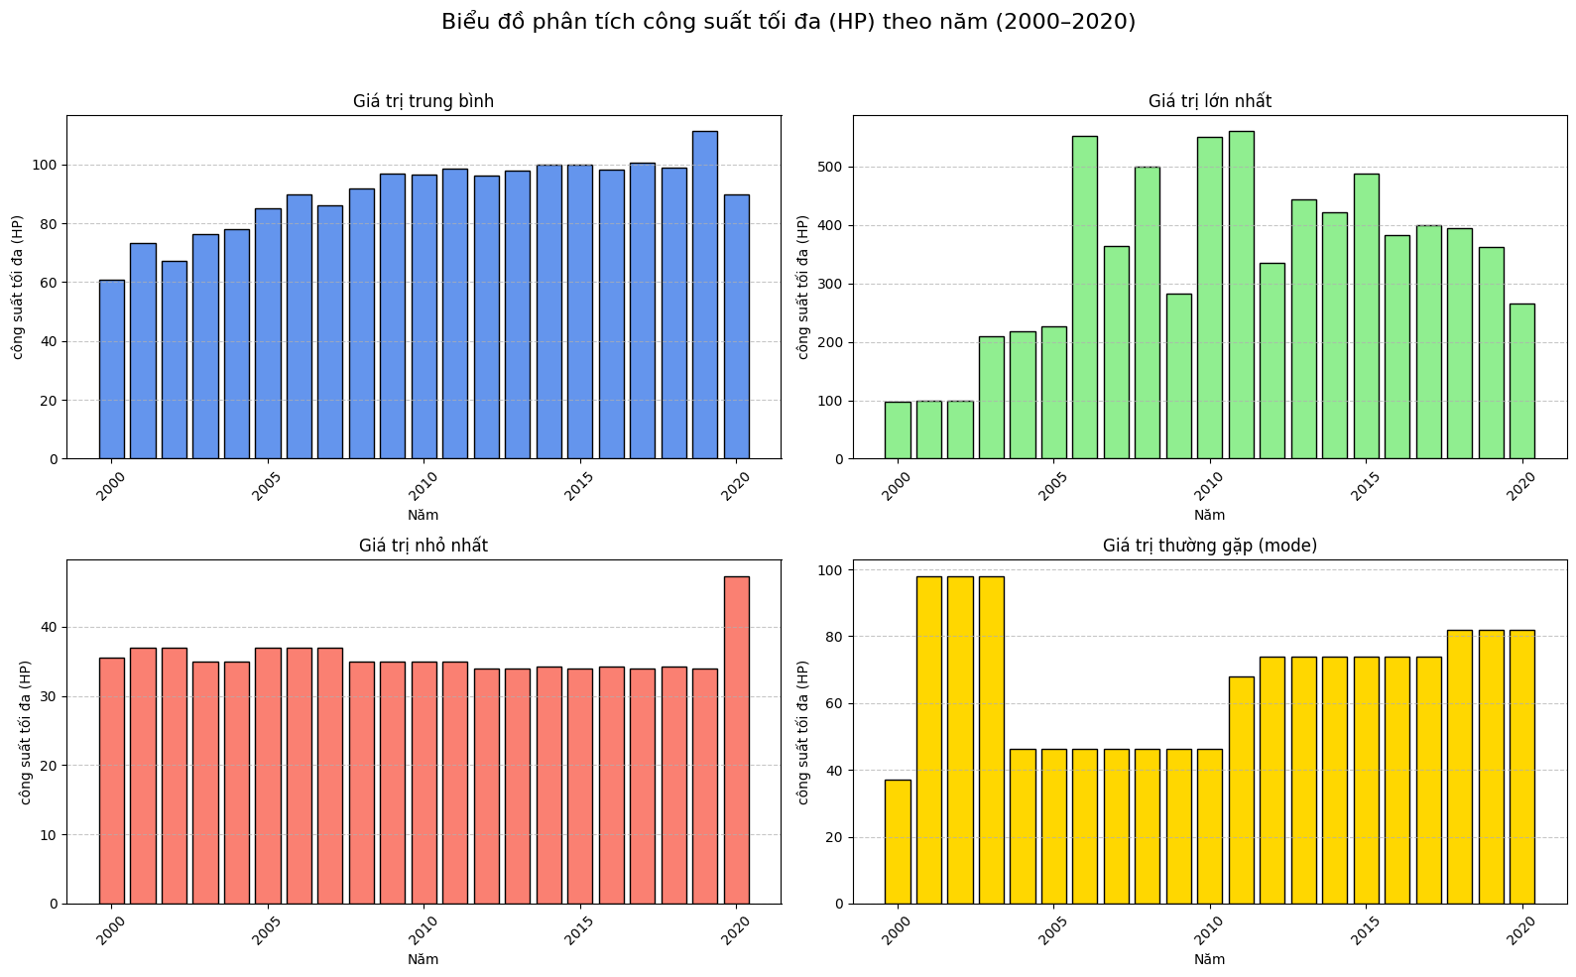
Phân tích khám phá dữ liệu
Biều đồ phân tích công suất tối đa theo năm (2000 – 2020)
Qua biểu đồ ta có thể rút ra một số nhận xét sau:
+ Công suất của xe tăng mạnh trong khoảng từ năm 2000 – 2010, từ năm 2010 đến 2018 có sự biến động nhẹ, năm 2019 tăng mạnh
+ Xe cũ có công suất lớn vẫn xuất hiện nhưng với số lượng hạn chế

Slide 29
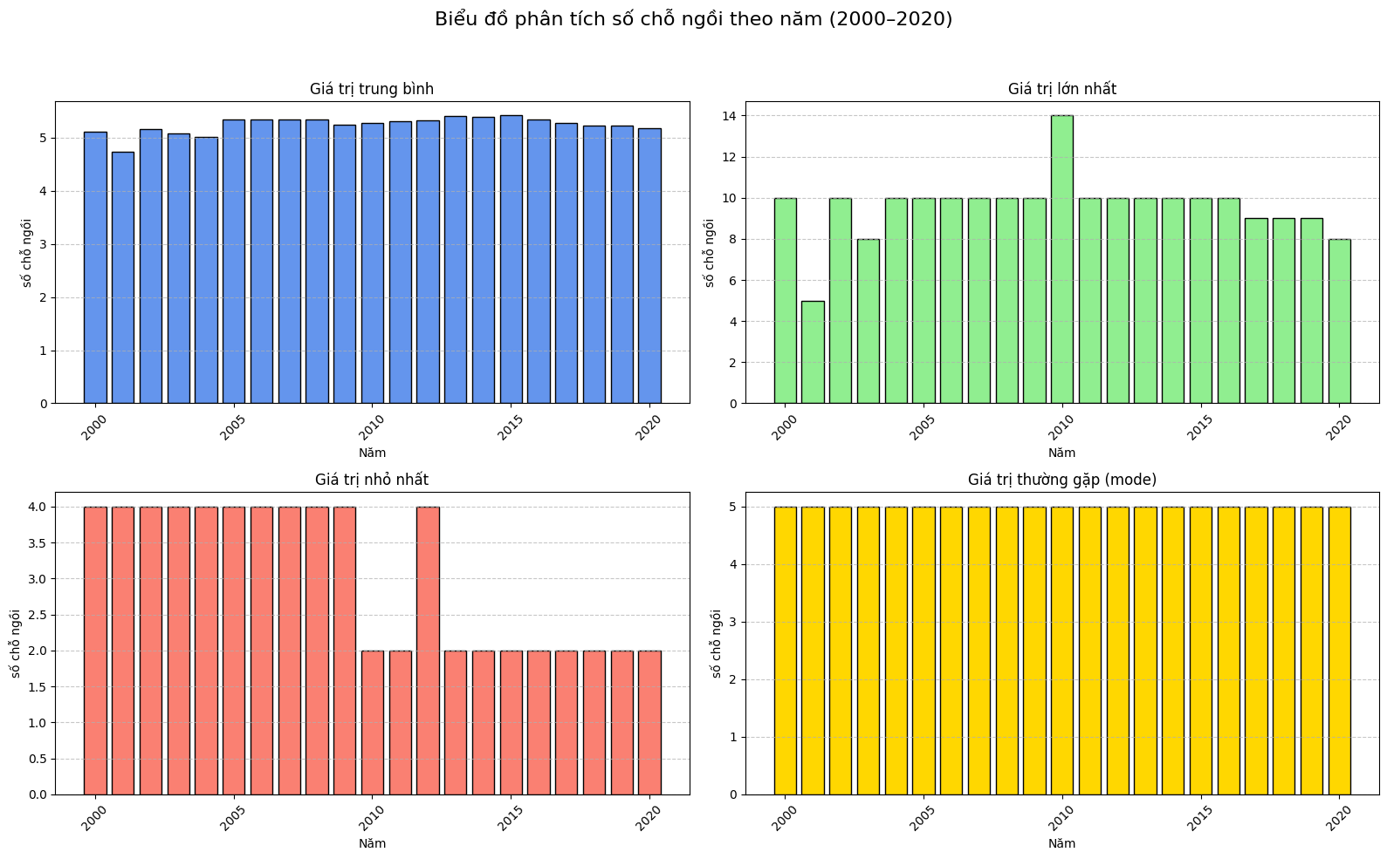
Phân tích khám phá dữ liệu
Biểu đồ phân tích số chỗ ngồi của xe theo năm (2000 – 2020)
Qua biểu đồ ta có thể rút ra một số nhận xét sau:
+ Đa phần các xe cũ đều là xe 5 chỗ
+ Xe 2 chỗ chỉ xuất hiện tại các xe có năm sản suất từ năm 2010 trở đi
+ Xe từ 6 chỗ trở lên vẫn xuất hiện nhưng với mật độ không cao

Slide 30
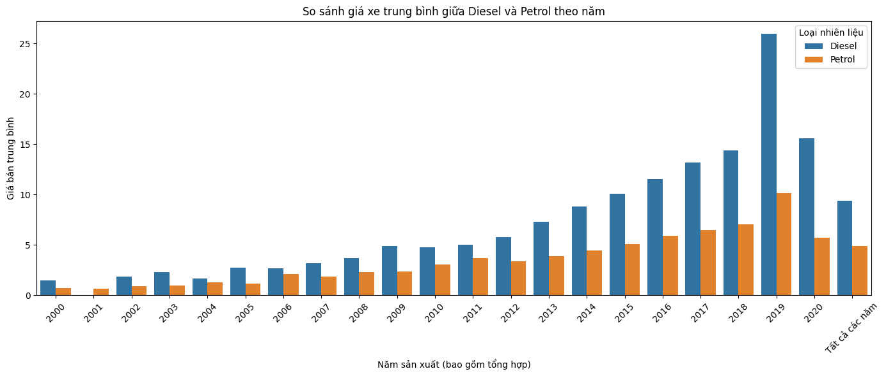
Phân tích khám phá dữ liệu
Biều đồ so sánh giá xe trung bình giữa xe chạy bằng Diesel và xe chạy bằng Petrol
Xe chạy bằng Diesel có giá đắt hơn so với xe chạy bằng Petrol

Slide 31
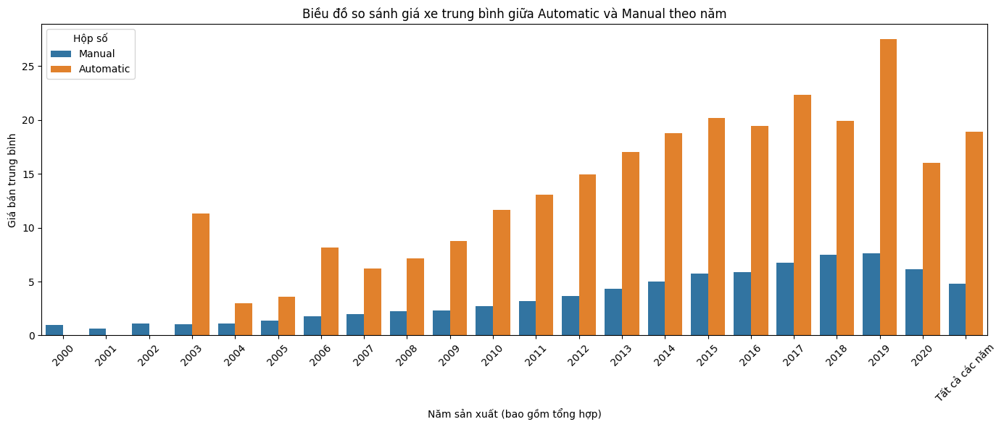
Phân tích khám phá dữ liệu
Biểu đồ so sánh giá xe trung bình giữa xe dung hộp số tự động và xe dung hộp số thủ công (2000 – 2020)
Xe dung hộp số tự động thì đắt hơn so với xe dung hộp số thủ công

Slide 32
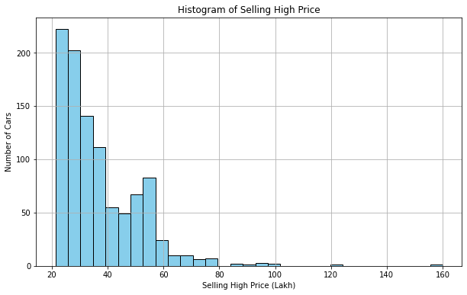
Phân tích khám phá dữ liệu
Histogram of Selling High Price

Slide 33
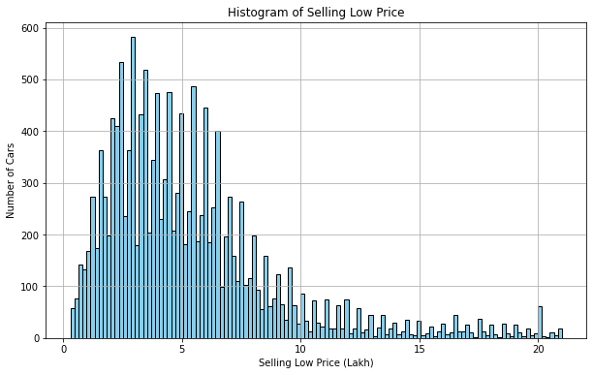
Phân tích khám phá dữ liệu
Histogram of Selling Low Price

Slide 34
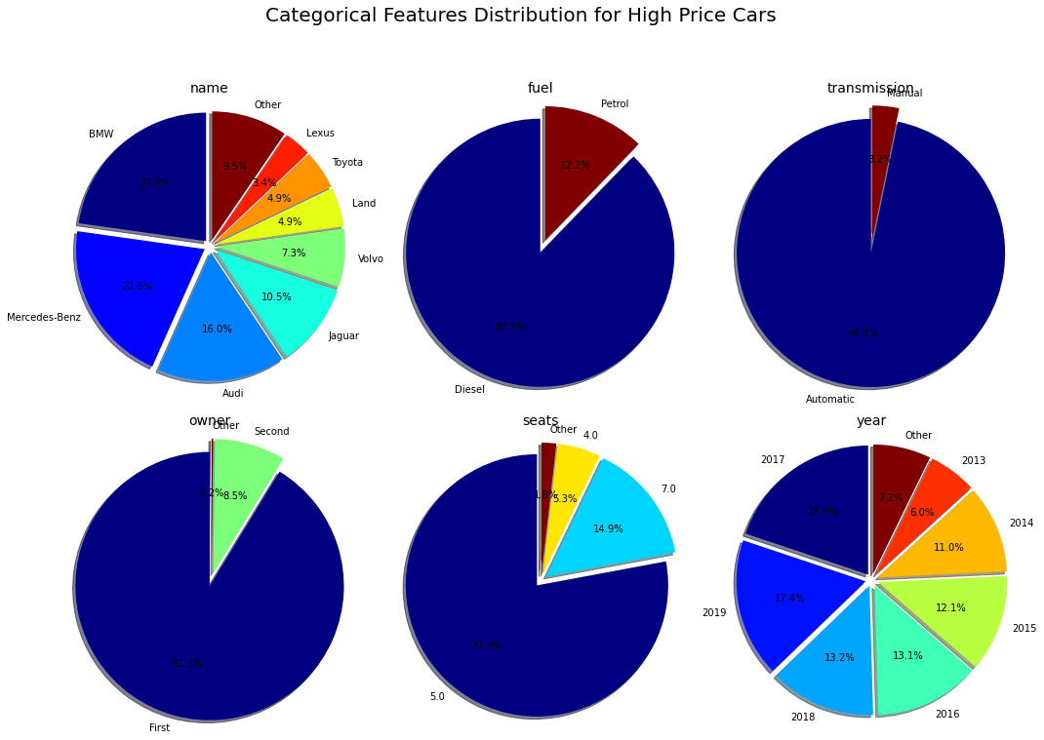
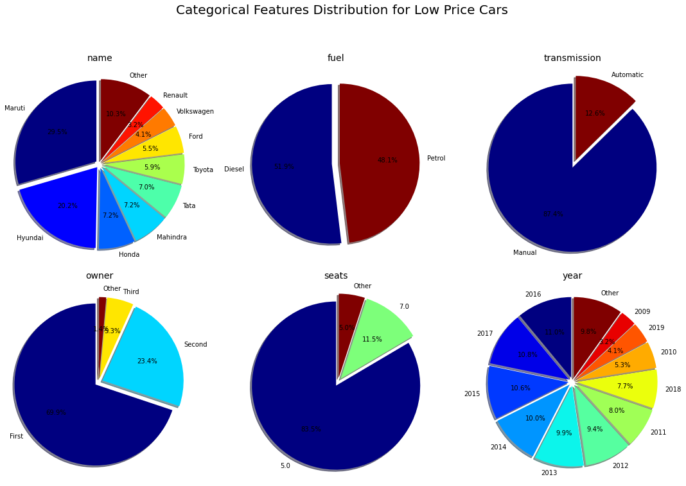
Phân tích khám phá dữ liệu
Categories Features Distribution for Hinh and Low Price Cars

Slide 35
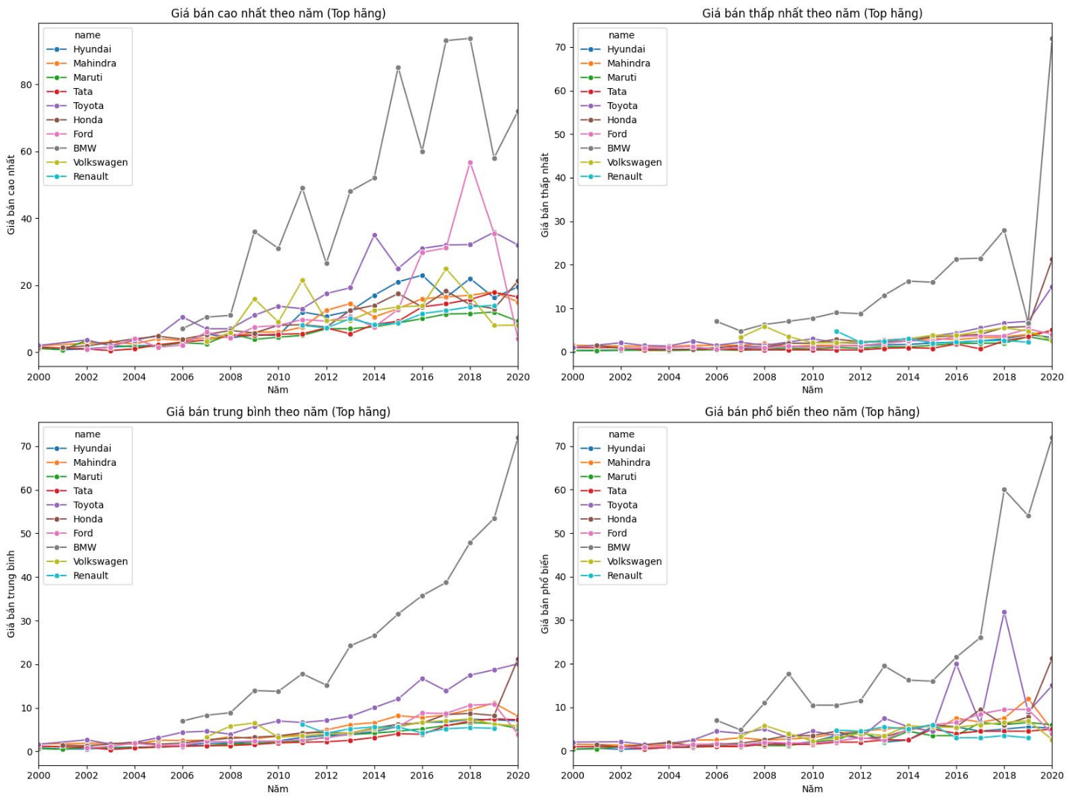
Phân tích khám phá dữ liệu
Biểu đồ phân tích giá xe của các hang lớn ở Ấn Độ
Từ biểu đồ ta có thể rút ra 1 số nhận xét :
+ Các hãng xe có giá trị cao như BMW, Mercedes-Benz, Audi, …
+ Ở mức giá cao, đa phần là các xe sử dụng nhiên liệu Diesel và sử dụng hộp số Automatic.

Slide 36
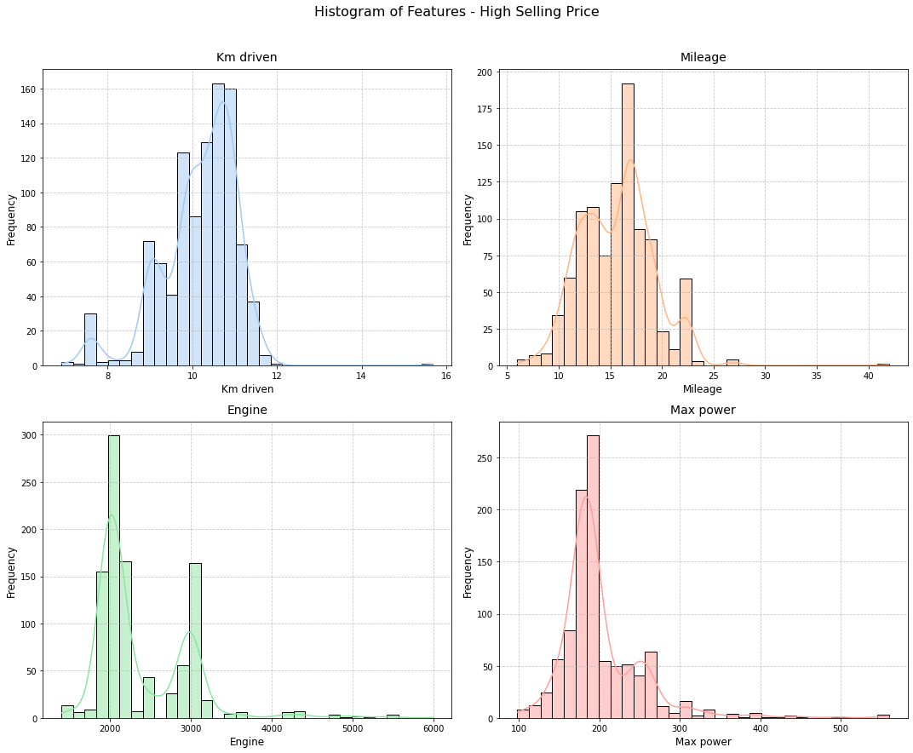
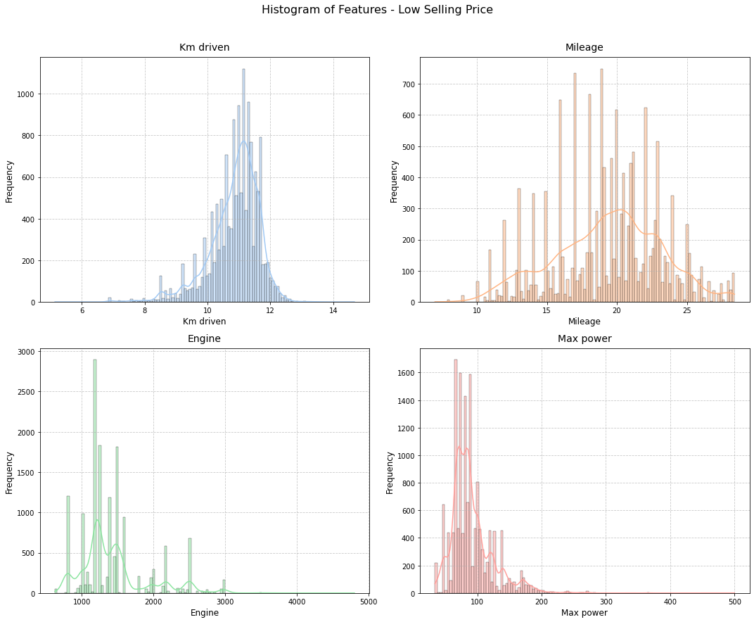
Phân tích khám phá dữ liệu
Histogram of Features – High Selling Price and Low Selling Price

Slide 37
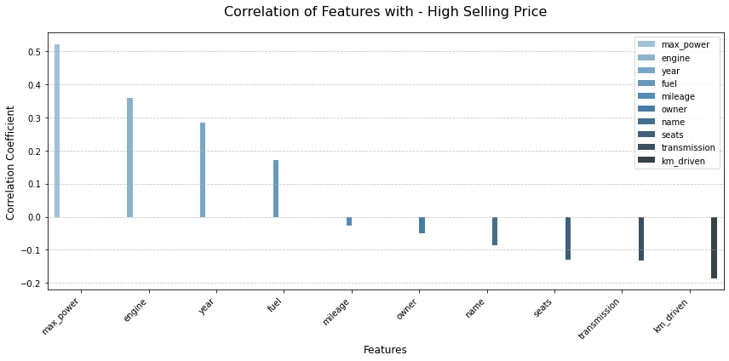
Phân tích khám phá dữ liệu
Correlation of Features with – High Selling Price

Slide 38
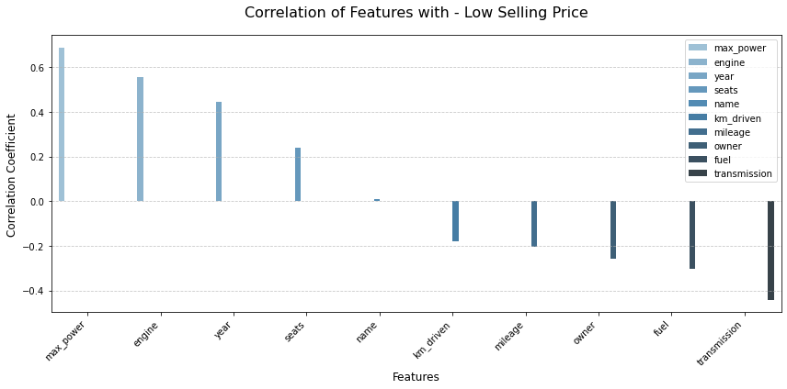
Phân tích khám phá dữ liệu
Correlation of Features with – Low Selling Price

Slide 39
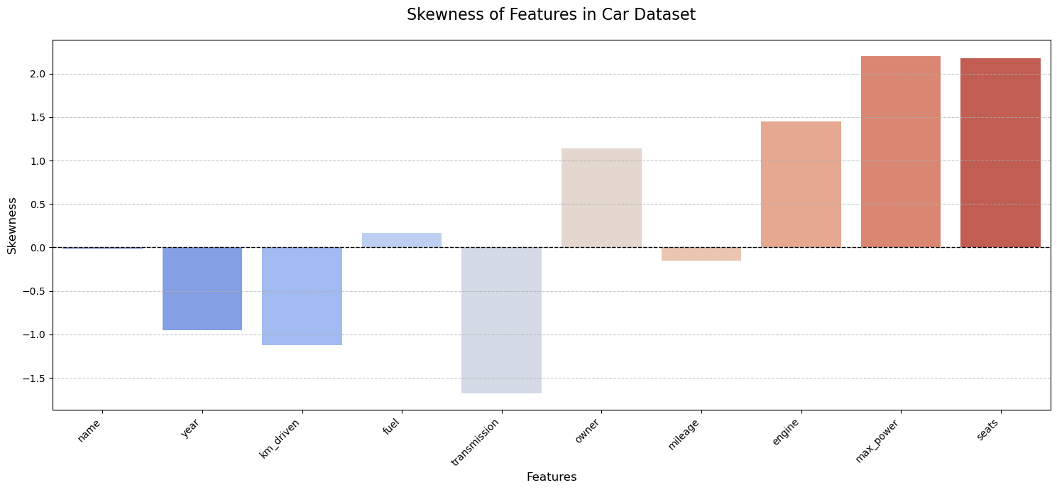
Phân tích khám phá dữ liệu
Biểu đồ Skewness
Biểu đồ Skewness giúp đánh giá độ lệch (Skewness) của dữ liệu, cho biết dữ liệu phân bố đối xứng hay bị lệch。

Slide 40
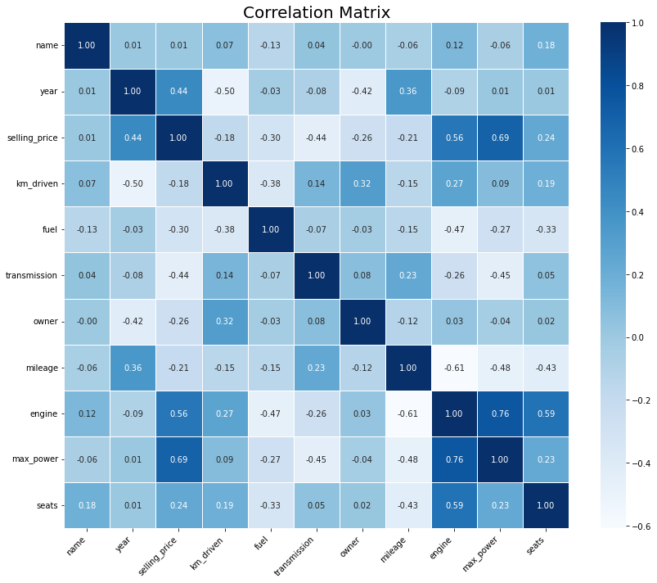
Phân tích khám phá dữ liệu
Ma trận tương quan
Ma trận tương quan đo lường mức độ liên hệ giữa các biến trong tập dữ liệu

Slide 41
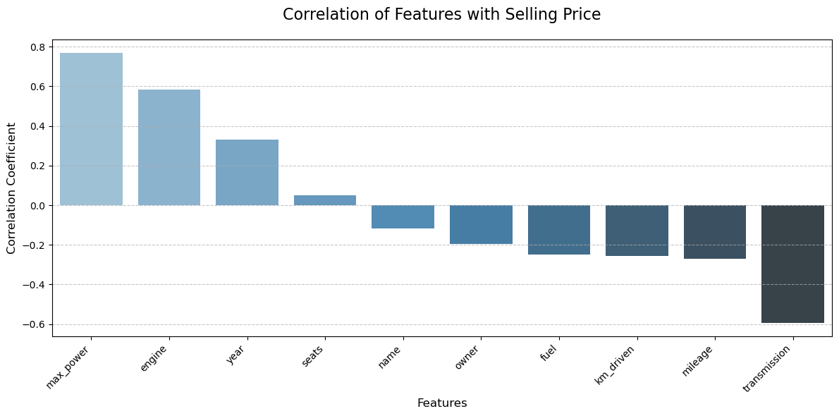
Phân tích khám phá dữ liệu
Biểu đồ mức độ tương quan của các đặc trưng với biến mục tiêu(selling_price)

Slide 42
04
PART
Xây dựng mô hình
NHÓM 2

Slide 43
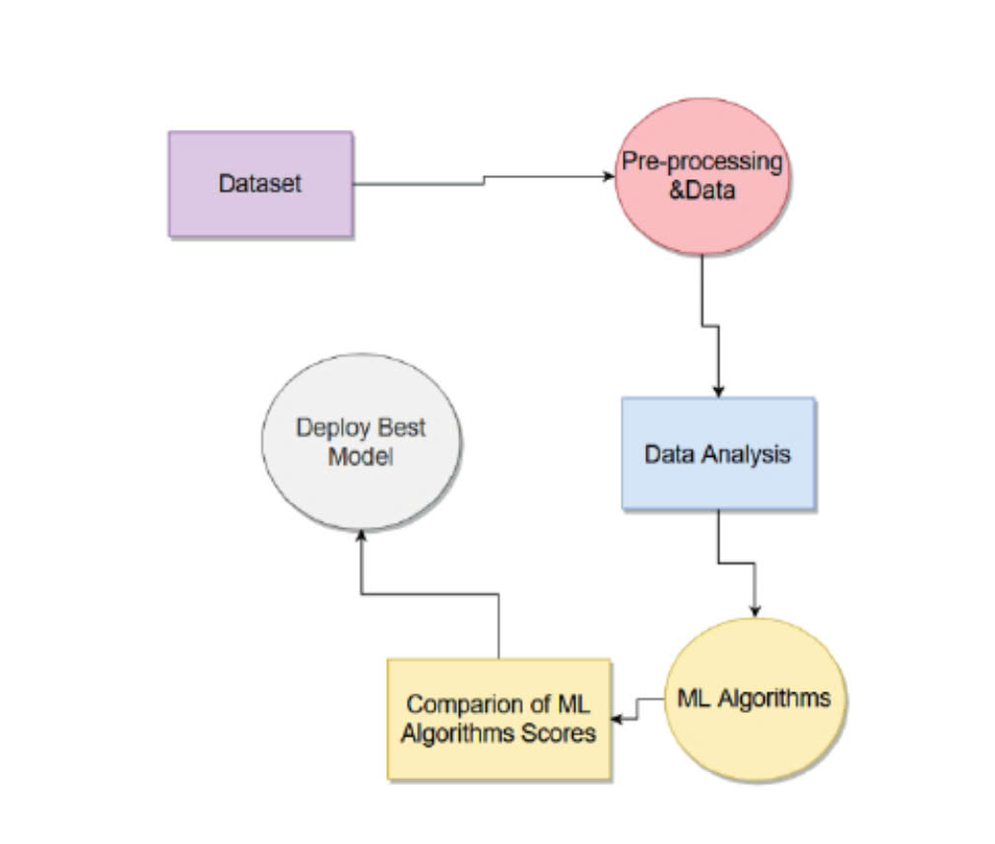
Các bước xây dựng mô hình

Slide 44
Danh sách mô hình được chọn
01
02
03
04
Linear Regression
Gradient Boosting
XGBoost
Decision Tree
Đánh giá tính tuyến tính của dữ liệu.
Áp dụng khi xuất hiện overfitting.
Áp dụng khi xuất hiện overfitting.
Xét khi dữ liệu phức tạp và phi tuyến tính.
05
Random Forest
Thường đạt độ chính xác cao nhất, nhưng cần cân nhắc tài nguyên tính toán

Slide 45

Lựa chọn mô hình
Đánh giá mô hình
01
Dựa trên chỉ số Mean Absolute Error (MSE), giá trị MSE càng nhỏ, độ chính xác của mô hình càng cao。
Căn cứ lựa chọn
02
Mô hình tối ưu được chọn dựa trên chỉ số Test Mean Squared Error (MSE) thấp nhất。

Slide 46
05
PART
Đánh giá mô hình
NHÓM 2

Slide 47
Danh sách mô hình
Model 1: Sử dụng toàn bộ Data
01
Model 2: Sử dụng dữ liệu của các năm 2017, 2018, 2019 để dự đoán giá cả xe trong những năm tương lai
02

Slide 48
06
PART
Phân tích và đánh giá
NHÓM 2

Slide 49
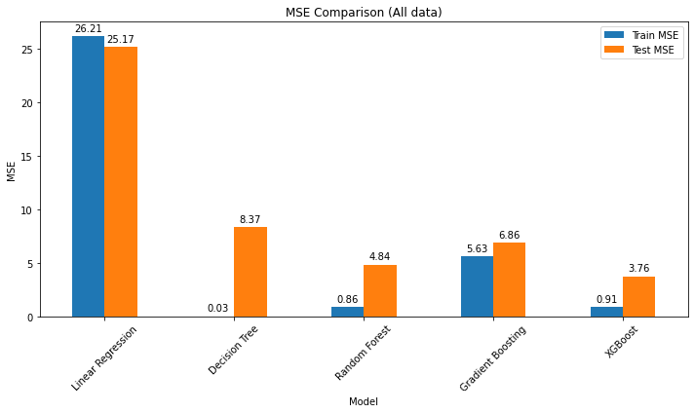
Mô hình hiệu quả nhất – Model 1
Biểu đồ so sánh chỉ số MSE của các mô hình

Slide 50
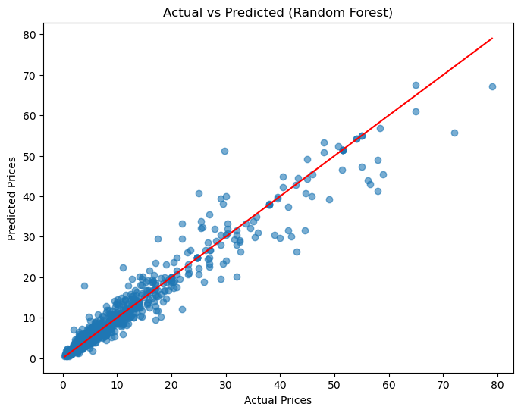
Mô hình hiệu quả nhất – Model 1
Biểu đồ phân tán thể hiện mối quan hệ giữa giá thực tế và giá dự đoán của mô hình Random Forest

Slide 51
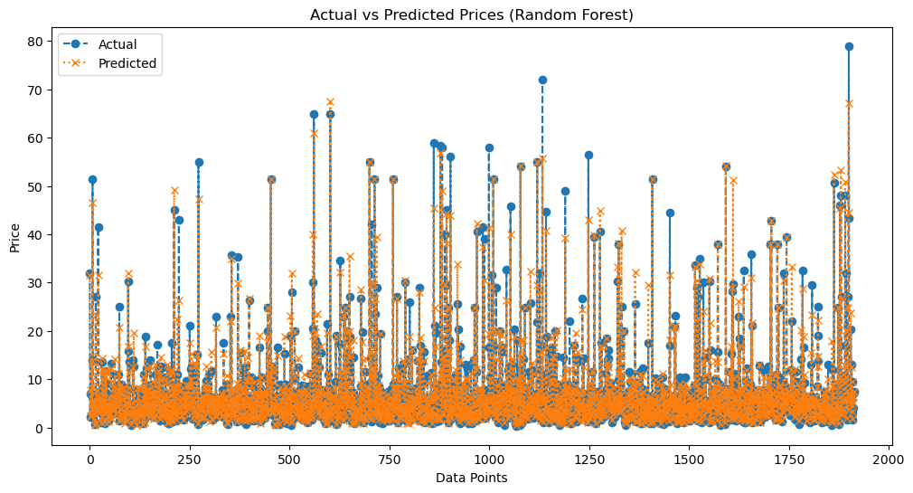
Mô hình hiệu quả nhất – Model 1
Biểu đồ phân tán thể hiện mối quan hệ giữa giá thực tế và giá dự đoán của mô hình Random Forest

Slide 52
Mô hình hiệu quả nhất – Model 1
Kết quả thực nghiệm
Lí thuyết hỗ trợ
Random Forest là mô hình hiệu quả nhất cho bài toán dự đoán giá xe.
Với lí thuyết cung cấp ở Part 04: Xây dựng mô hình, ta có thể đoán được Random Forest là sẽ là mô hình hiệu quả nhất cho bài toán của chúng ta đã đề ra. Bằng thực nghiệm ở 2 biểu đồ phân tán thể hiện mối quan hệ giữa giá thực tế và giá dự đoán của mô hình Random Forest thì điều đó càng được khẳng định hơn. Random Forest cho thấy nó phù hợp với bài toán này.

Slide 53
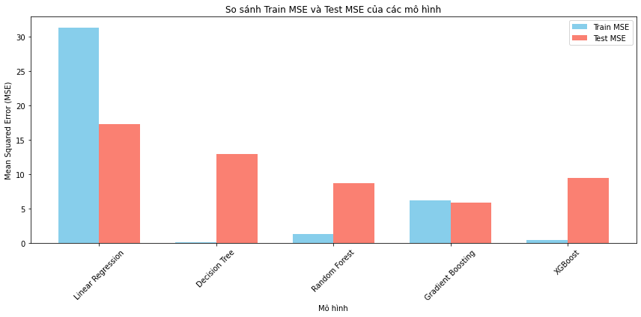
Mô hình hiệu quả nhất – Model 2
Biểu đồ so sánh chỉ số MSE của các mô hình

Slide 54
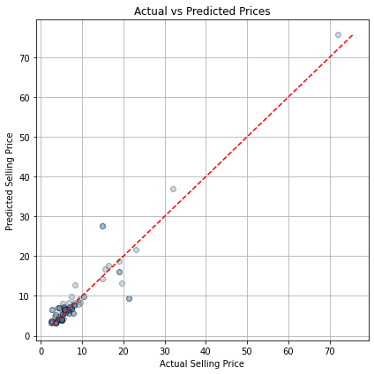
Mô hình hiệu quả nhất – Model 2
Biểu đồ phân tán thể hiện mối quan hệ giữa giá thực tế và giá dự đoán của mô hình XGBoost

Slide 55
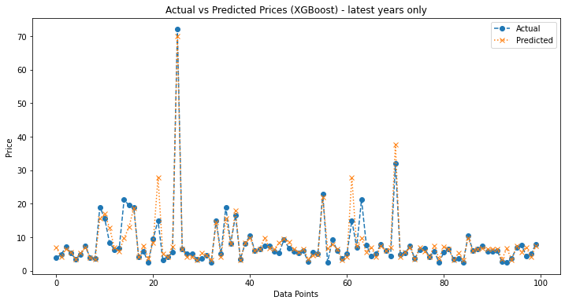
Mô hình hiệu quả nhất – Model 2
Biểu đồ phân tán thể hiện mối quan hệ giữa giá thực tế và giá dự đoán của mô hình XGBoost

Slide 56
Mô hình hiệu quả nhất – Model 2
Kết quả thực nghiệm
Lí thuyết hỗ trợ
XGBoost là mô hình hiệu quả nhất cho bài toán dự đoán giá xe.
Với lí thuyết cung cấp ở Part 04: Xây dựng mô hình, ta có thể đoán được XGBoost là sẽ là mô hình hiệu quả nhất cho bài toán của chúng ta đã đề ra. Bằng thực nghiệm ở 2 biểu đồ phân tán thể hiện mối quan hệ giữa giá thực tế và giá dự đoán của mô hình XGBoost thì điều đó càng được khẳng định hơn. XGBoost cho thấy nó phù hợp với bài toán này.

Slide 57
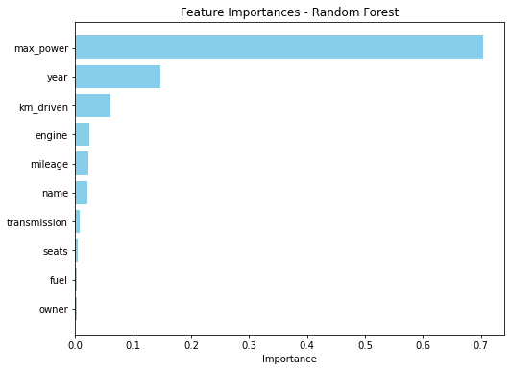
Mức độ ảnh hưởng của các đặc trưng – Model 2

Slide 58
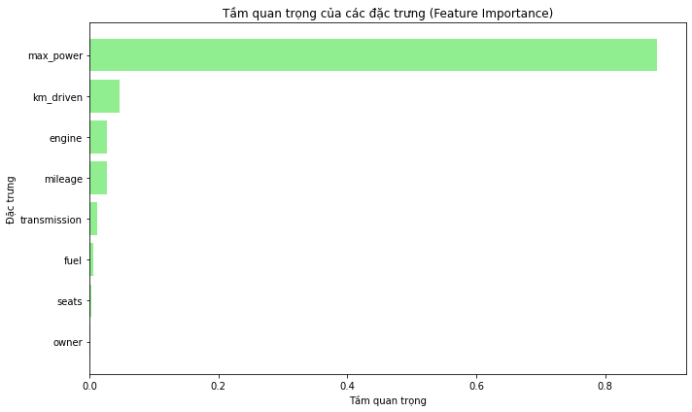
Mức độ ảnh hưởng của các đặc trưng – Model 1

Slide 59
Mức độ ảnh hưởng của các đặc trưng
01
02
03
Biểu đồ ảnh hưởng các đặc trưng
Giải thích lý do
Vai trò của các yếu tố khác
max_power ảnh hưởng nhiều nhất đến giá, tiếp đến là year, km_driven, ..., cuối cùng là owner。
max_power phản ánh sức mạnh và hiệu suất của xe, người mua sẵn sàng chi trả nhiều hơn cho xe có công suất cao。
Năm sản xuất: Xe càng cũ, giá càng giảm do khấu hao。 Số km đã đi: Quãng đường dài, độ hao mòn lớn, giá xe giảm。 Dung tích động cơ: Liên quan đến công suất, nhưng không thể hiện đầy đủ sức mạnh thực tế。

Slide 60
07
PART
Kết luận và hướng tương lai
NHÓM 2

Slide 61




Lợi ích của phát hiện
01.
Lợi ích cho người mua và người bán
Người bán có thể định giá cao hơn nếu xe có công suất vượt trội, người mua dễ dàng đánh giá mức giá。
Lợi ích cho doanh nghiệp
02.
Đại lý, nhà sản xuất có thể tối ưu hóa chiến lược định giá, quảng bá xe mạnh mẽ để thu hút khách hàng và tăng lợi nhuận。

Slide 62

Hướng đi để cải thiện
Bổ sung yếu tố
Thêm các yếu tố như thương hiệu, loại nhiên liệu, kiểu hộp số để dự đoán giá xe chính xác hơn。
Áp dụng mô hình tiên tiến
Áp dụng các mô hình học máy tiên tiến hơn để khám phá xu hướng ẩn sâu, mang lại kết quả sắc nét và đáng tin cậy hơn。

Slide 63
08
PART
Tài liệu tham khảo
NHÓM 2

Slide 64

Learning Data Science By Sam Lau, Joey Gonzalez, and Deb Nolan
Thông tin chi tiết
Learning Data Science(O'Reilly, 2023) của Sam Lau, Joey Gonzalez, và Deb Nolan(https://learningds.org/utm_sourcechatgpt.com)

